Slide 1
«Александр Невский: Запад и Восток, историческая память народа»
Муниципальное дошкольное образовательное учреждение «Дашковский детский сад комбинированного вида «Колобок»
г. о. Серпухов Московской области
Презентация
Выполнила воспитатель МДОУ
«Дашковский детский сад комбинированного вида «Колобок»
Баранова Наталья Сергеевна
п. Большевик, 2020 г.

Slide 2
Данная презентация выполнена в рамках подготовки к Рождественским чтениям,
посвященных теме: «Александр Невский: Запад и Восток, историческая память народа» .
Материалы могут быть творчески использованы в духовно-просветительской работе педагогами детских садов и начальной школы, а также родителями воспитанников.
Цели:
- духовно-нравственное развитие и воспитание детей посредством приобщения к
традиционным духовным ценностям России;
- формирование патриотических чувств, интереса к историческому прошлому нашей
Родины.
Задачи:
- познакомить с жизнью и подвигом во имя святой православной Руси святого благоверного князя Александра Невского;
- побуждение детей к украшению своей души добрыми качествами, опираясь на примеры жизни святого князя Александра Невского.

Slide 3
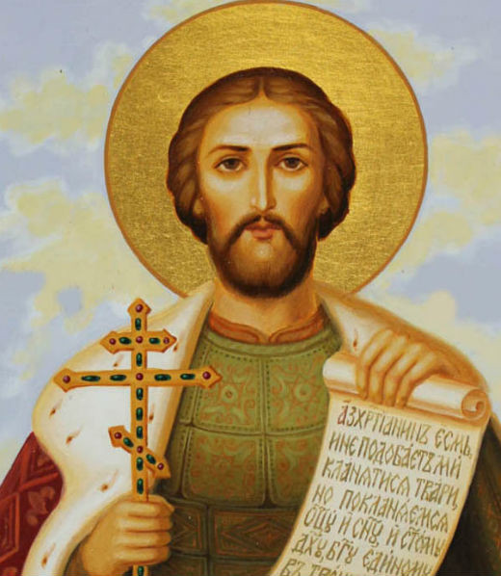
Благоверный князь Александр Невский родился 30 мая 1220 года в городе Переславле-Залесском. Отец его, Ярослав Всеволодович, был «князь кроткий, милостивый и человеколюбивый». Мать святого Александра, Феодосия, - рязанская княгиня, обладала добрым и тихим нравом.

Slide 4
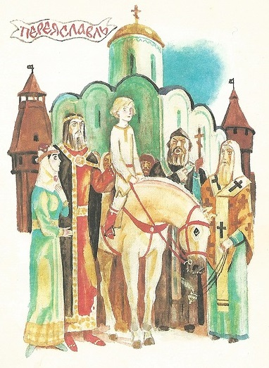
Когда маленькому Александру исполнилось четыре года, состоялся обряд посвящения его в воины. Княжича опоясали мечом и посадили на коня. В руки дали лук со стрелами. С этого дня стали его обучать воинскому искусству - умению владеть мечом, стрелять из лука, биться палицей и секирой.

Slide 5
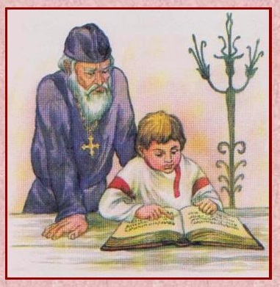
Но не только ратное дело постигал юный князь, учили его также письменности и счету. Игумен Симон объяснял ему Библию и Евангелие, читал древнерусские летописи.
А отец наставлял защищать Русскую землю, править людьми, беречь веру православную, ибо в то время любой русский князь до конца своих дней оставался правителем и воином.

Slide 6
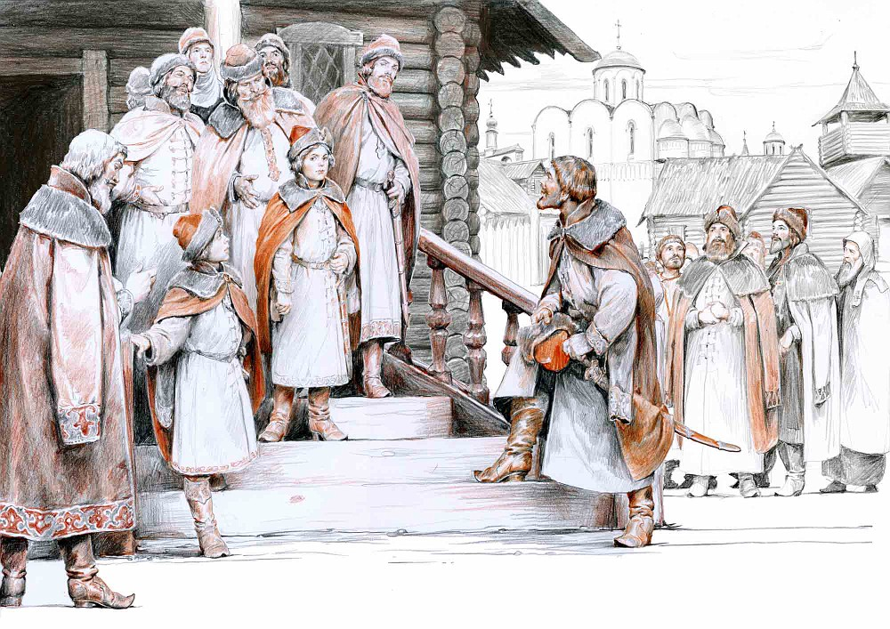

Slide 7
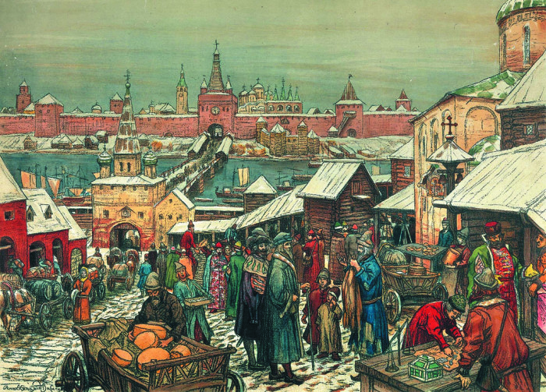
С юных лет благоверный князь Александр был поставлен княжить в Новгороде.
За ум, добрый нрав, отвагу и рассудительность он пришелся по нраву жителям города.
Народ с гордостью и радостью любовался им и с почтением внимал его речам. Одаренный мужеством, красотой и звучным голосом, «гремевшим как труба», по слову летописца, Александр был точно создан для побед.
Время его княжения совпало с трудным периодом в истории Руси.
С востока шли монгольские орды, с запада надвигались рыцарские полчища врагов, чтобы завладеть нашими землями,
поработить всех русских людей
и крестить в свою веру.

Slide 8
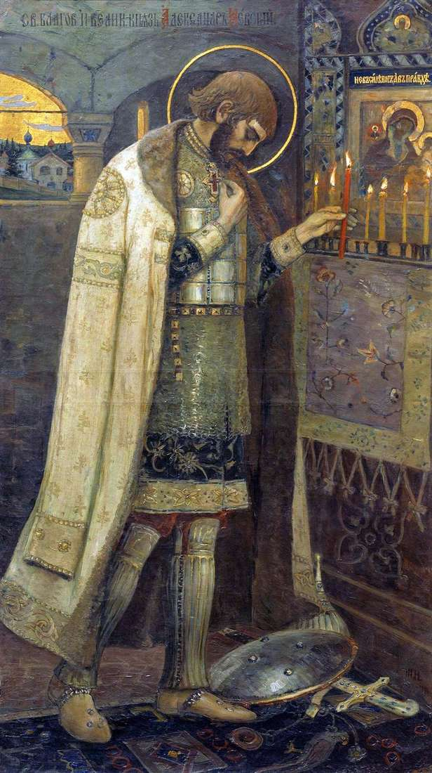
Первыми в Крестовый поход на Русь отправились шведы. На ста кораблях вошли они в устье реки Невы.
И как только высадились на берег, их предводитель тотчас послал гонцов к князю Александру сказать:
«Если можешь, защищайся, -
я уже здесь и разоряю землю твою».
Ни страха, ни гордости
не изъявил послам Александр.
Он собрал войско и долго молился в храме Святой Софии, прося Господа дать ему силы на борьбу с врагом.

Slide 9
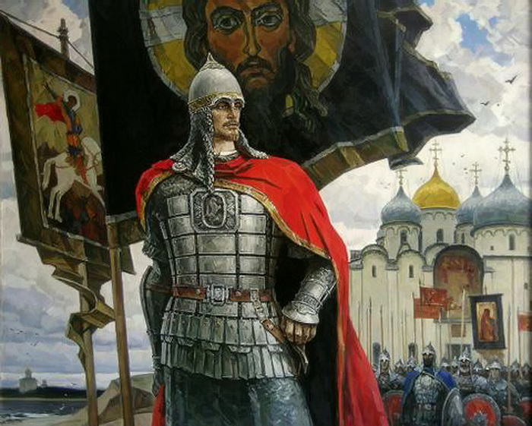
Вышел князь Александр из храма к своей дружине
и сказал ей краткое, но великое слово: «Нас немного, а враг силен.
Братья! Не в силе Бог, а в правде! Не убоимся врага, яко с нами Бог!»

Slide 10
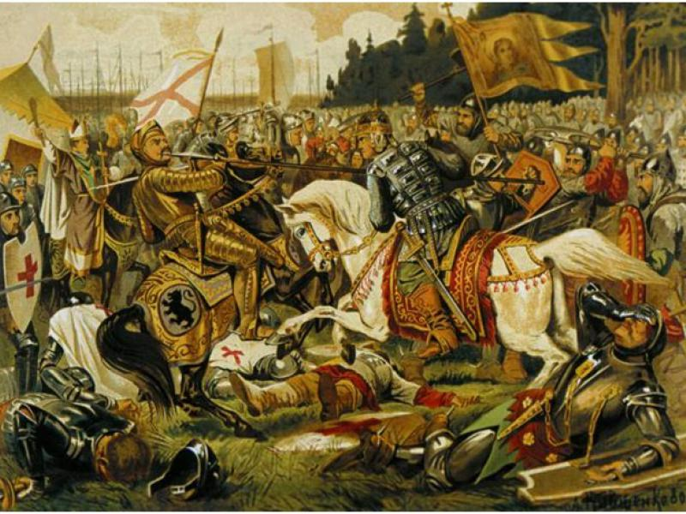
«И была сеча великая, и перебил их князь бесчисленное множество, и самому предводителю Биргеру возложил печать на лицо острым своим копьем».

Slide 11
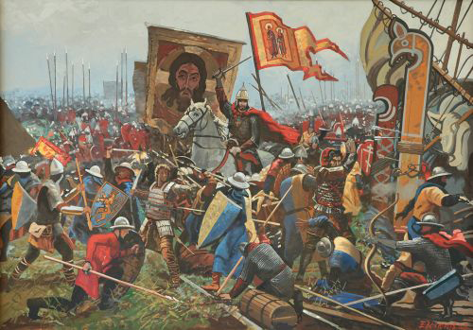
За победу на реке Неве народ прозвал князя Александра Ярославича Невским.

Slide 12
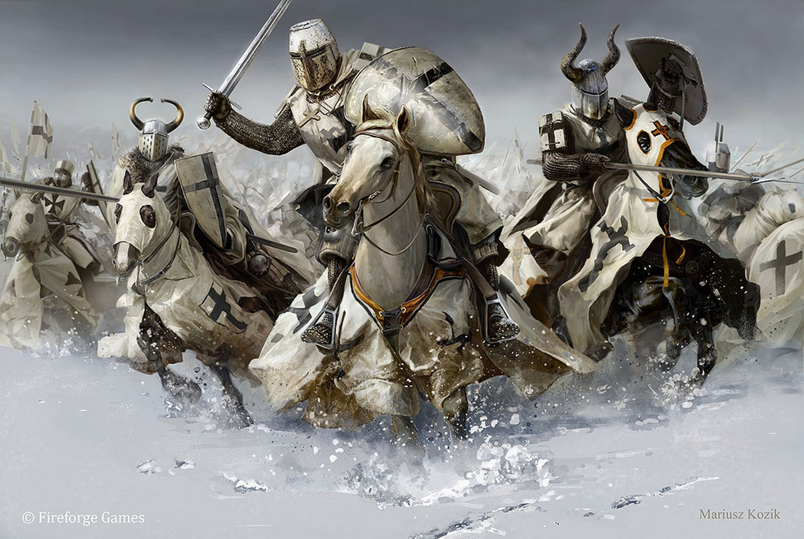
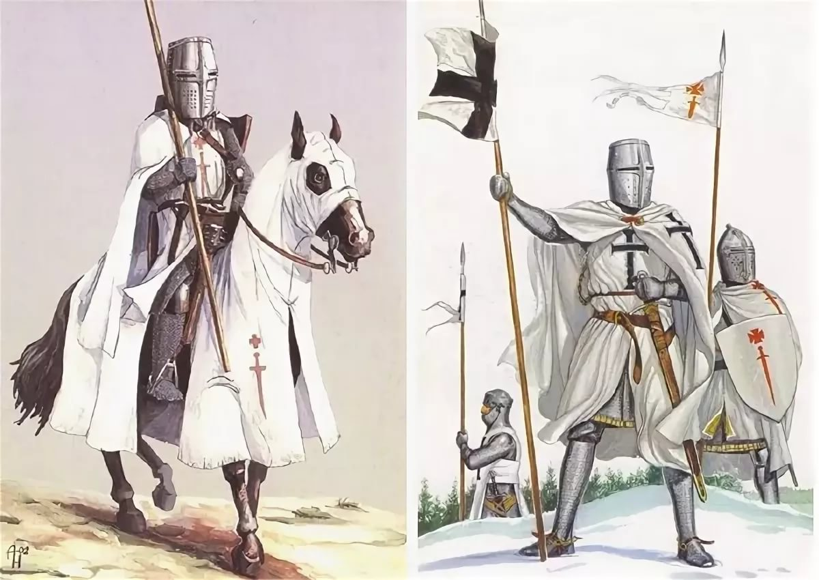
С торжеством возвратились победители в Новгород. Но недолго княжил в нем Александр.
Римский Папа тем временем
и не думал отказываться
от распространения своей власти
на русские земли, и потому новое ополчение, теперь уже немецких крестоносцев, двинулось
на Псков и Новгород.
До Александра дошла их наглая похвальба: «Пойдем погубим русского князя, возьмем Александра живым в плен!»

Slide 13
Александр Невский сам двинулся навстречу рыцарям.
По своему обыкновению, князь Александр первым делом направился в храм
и со слезами на глазах просил у Бога сил на новый подвиг.
Новгородцы тоже молились за своего князя.
Они верили, что Господь не оставит их и на этот раз.
На рассвете 5 апреля 1242 года со скалы Вороний камень, которая звалась так потому, что и зимой, и летом, высматривая добычу, тут кружили стаи ворон, князь Александр наблюдал, как по замерзшей глади вод Чудского озера приближаются рыцарские полчища.
Блики солнца на доспехах казались молниями в грозовой туче.
Но княжеская дружина была спокойна.
«Пришло время победить!» - говорили воины.
Солнце взошло, и немецкий строй, прозванный у русских «свиньей», врезался в полки князя. И, как писал потом летописец, была сеча жестокая, и стоял треск от ломающихся копий, и звон от ударов мечей, и казалось,
что двинулось замерзшее озеро, и не было видно льда, ибо покрылся он кровью. Лед, не выдержав конников, начал ломаться, и неповоротливые в своих тяжелых доспехах рыцари стали исчезать под водой.
Бой длился весь день, и к ночи грозного войска крестоносцев уже не было.

Slide 14
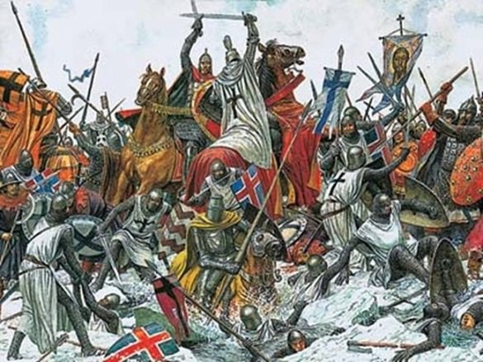
Ледовое побоище

Slide 15
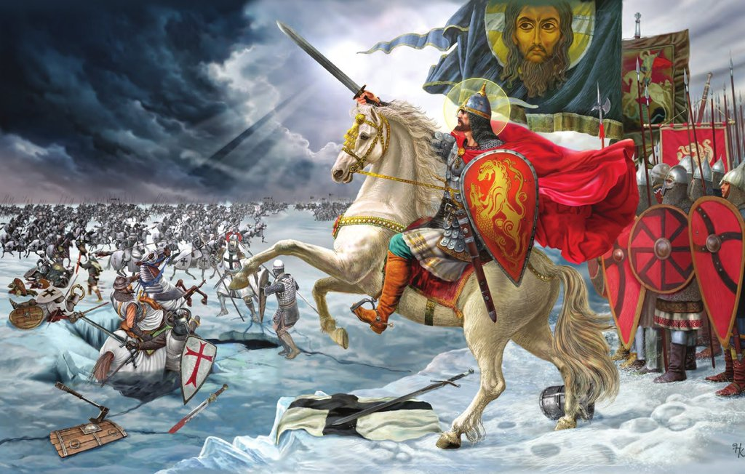
Ледовое побоище

Slide 16
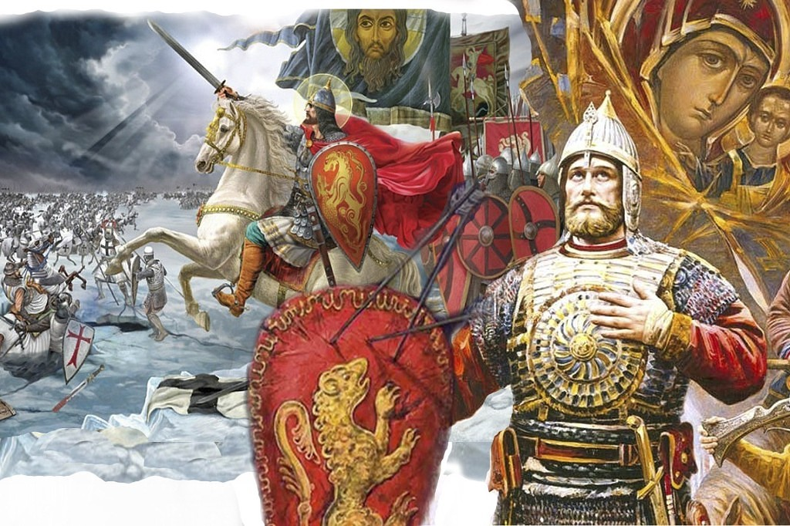
Бой длился весь день, и к ночи грозного войска крестоносцев уже не было.

Slide 17
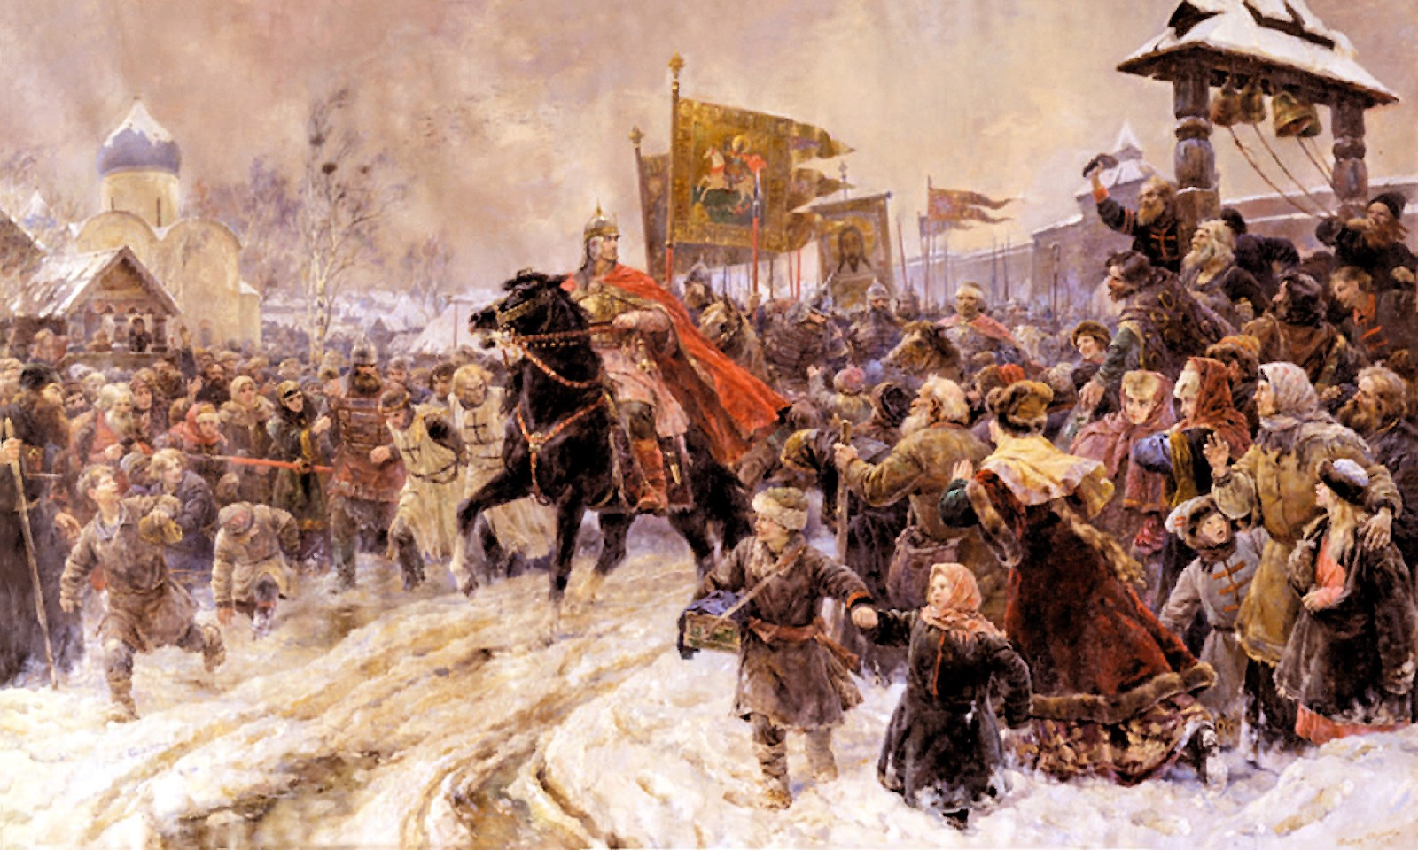
Жители Пскова встречали князя Александра в праздничных одеждах.
Раздавался торжествующий колокольный звон.
Князь приближался к ликующему народу верхом на коне во главе своих воинов.
А за ним, понурив головы, шли немецкие пленники.
Вступив в город, князь Александр направился к храму Святой Троицы, чтобы принести благодарственную молитву. Русские не сомневались, что все удачи, победы над врагом и избавления от бедствий происходят с Божией помощью и по молитвам Пресвятой Богородицы.

Slide 18
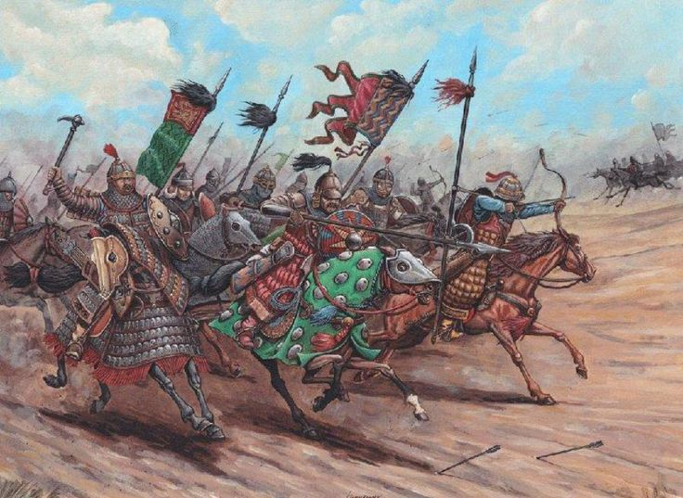
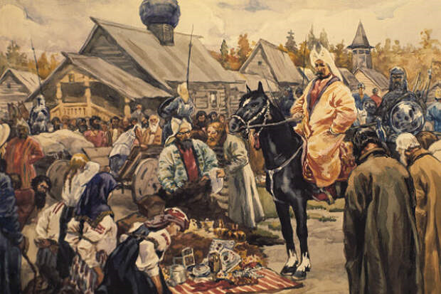
После шведов и немцев Александр обратил оружие на литовцев. В течение нескольких дней он одержал семь побед, показав таким образом, что нельзя безнаказанно совершать набеги
на русские земли.
Но как ни высоки воинские подвиги во славу Отечества, еще выше - смирение для блага Родины. Ставя превыше всего верность долгу, святой князь Александр смог подавить в себе самолюбие и ценой личного унижения
сохранить Отчизну.
Нелегко жилось на Руси под гнетом Золотой Орды. Но русские земли еще не готовы были победно восстать против золотоордынских ханов. Приходилось платить большую дань, отбивать многочисленные набеги кочевников.
Много сил приложил Александр Невский,
чтобы сохранить мир на своей земле.
В Золотой Орде уважали русского полководца. Хан Батый был наслышан о его блистательных победах и потому велел передать ему: «Князь Новгородский, известно ли тебе,
что я покорил множество народов.
Ты ли один будешь независим? Если хочешь властвовать спокойно, явись в моем шатре».

Slide 19
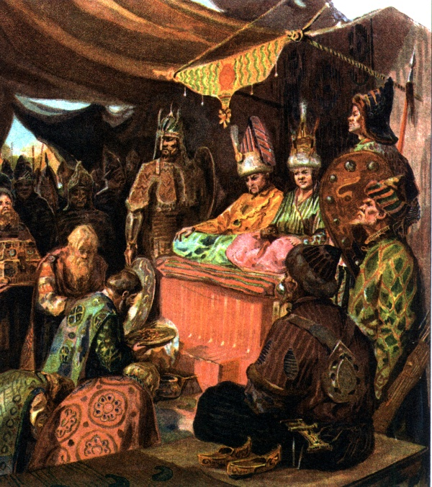
На этот зов можно было ответить гордым отказом и подвергнуть за то всю Русь опустошению. Александр же любил родное Отечество более, чем свою княжескую честь, и потому отправился в Орду.
Никто не мог бы поручиться за благоприятный исход этого путешествия, тем более что на Руси были известны страшные подробности расправ в татарском стане над теми, кто отказывался выполнять языческие обряды: поклоняться огню и идолам.
Когда князю Александру предложили исполнить эти обряды, он бестрепетно ответил:
Я христианин. И поклоняюсь Богу Единому, в Троице славимому, создавшему небо, и землю, и все, что на них есть.
Смерть, смерть ему!- закричали татары.
Но, к всеобщему изумлению, хан приказал: «Князя к исполнению обрядов не принуждать!»
Князь Александр предстал перед ханом. Тот с удивлением внимал его мудрым речам, горевшим любовью к Родине, и, обернувшись к стоявшим вокруг него приближенным, сказал:
«Правду говорили мне: нет князя, равного этому!»

Slide 20
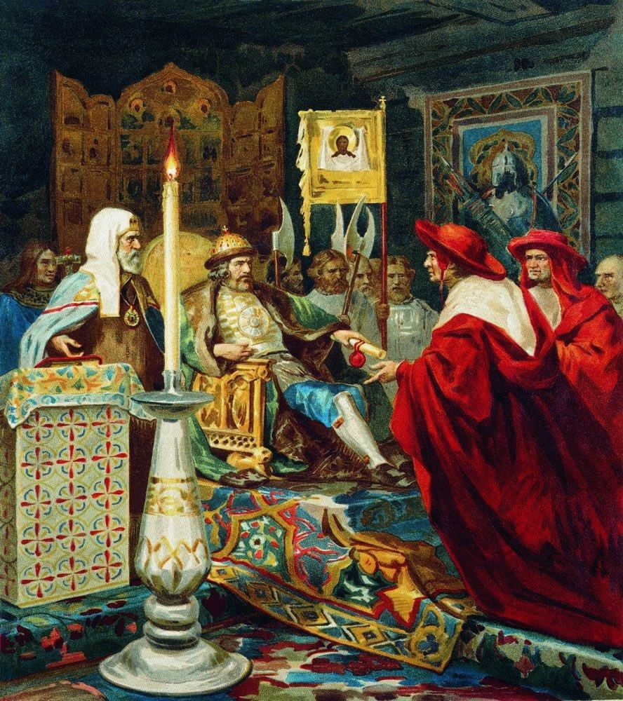
И с этого времени князь Александр стал таким же защитником Русской земли от татар, как ранее от крестоносцев.
Последние, не сумев захватить Русь силою, пошли на хитрость.
К Александру приехали послы Папы Римского, благословлявшего крестоносное воинство на походы против православных русичей.
Послы, обещая многое, в том числе и помощь в борьбе с татаро-монголами, предложили князю Александру принять католичество.
Мудрый Александр ответил отказом: «Мы знаем истинное учение Церкви, а вашего
не приемлем и знать не хотим».

Slide 21
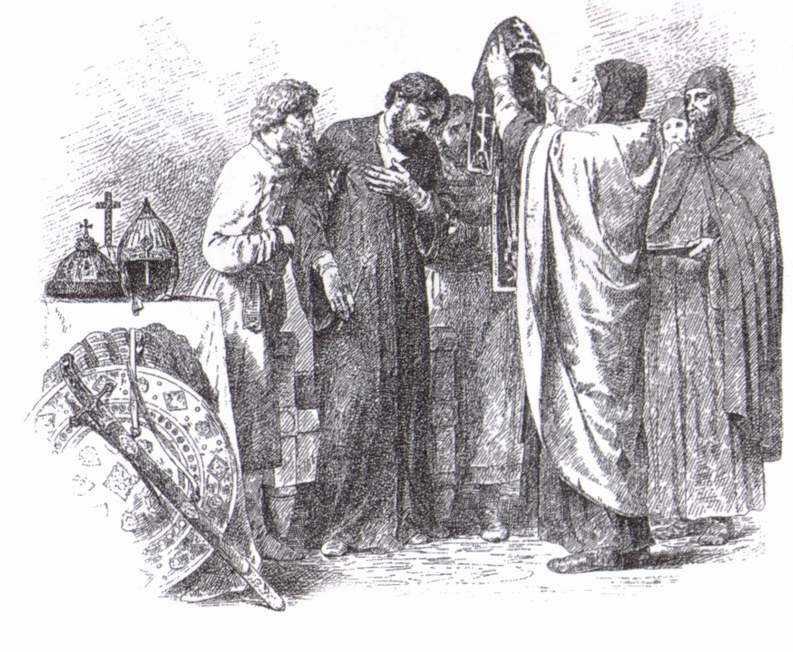
Несколько раз приходилось князю Александру совершать поездки в Орду.
Он был надеждою Руси. И не только по причине прежних побед. Его умение обходиться с золотоордынскими ханами было очень важным для Руси. Он всячески благотворил бедствующим, золотом и серебром выкупал пленных русичей.
Что пережил он там за это время, сколько новых страданий и унижений выпало на его долю, ведомо одному Богу.
Отвел князь грозу от родной земли. Русь была спасена.
Но силы оставляли его: он был сражен тяжкой, непосильной для простого человека жизнью. Четыре поездки в Орду, двадцать битв...
Недалеко от Владимира, около Городпа, ему стало совсем плохо. Сознавая, что смерть близка, Александр принял пострижение в схиму с именем Алексия.

Slide 22
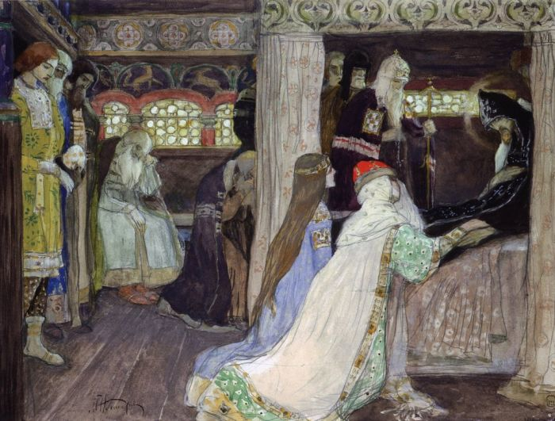
Облегчив свою душу исповедью и причащением Святых Тайн, он призвал приближенных
и уже чуть слышным голосом дал последнее благословение.
Стояла глубокая осень. Почившего любимца несли на руках во Владимир.
А в это время митрополит Кирилл совершал службу в одном из храмов города.
Узнав о смерти Великого князя, он со слезами воскликнул, обратившись к народу:
«Солнце земли Русской закатилось!»

Slide 23
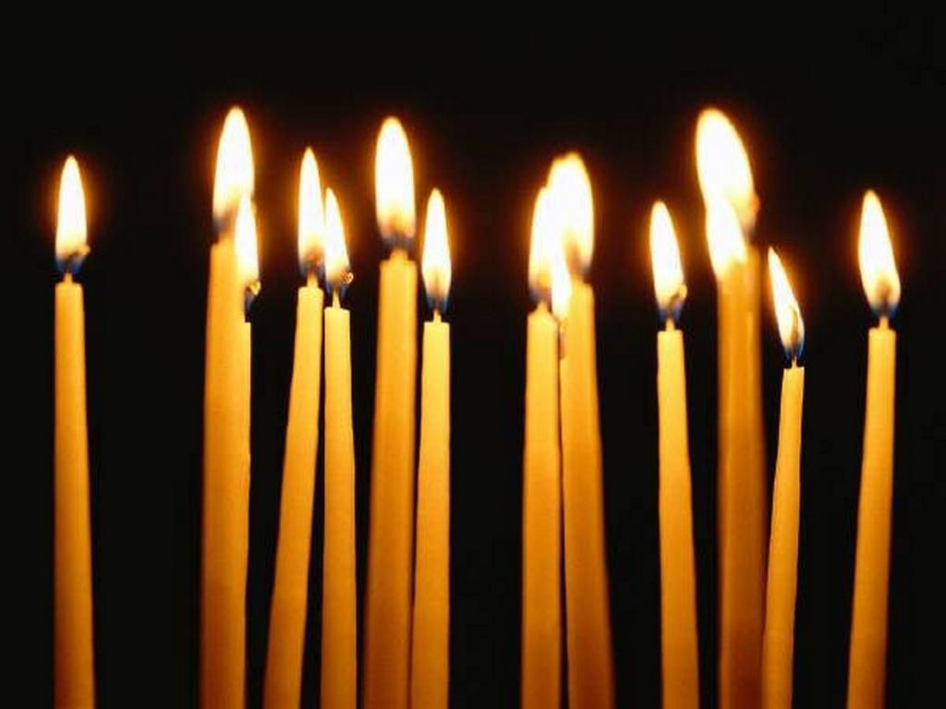
На торжественное отпевание в храме собралось множество людей. Пылали свечи, курился фимиам... Плач и стон заглушали церковное пение. Народ прощался с великим князем.
При отпевании совершилось чудо: когда усопшему вкладывали в руку прощальную грамоту, он неожиданно сам протянул за нею руку, взял листок с молитвой и снова сложил крестообразно руки на груди.
Трепет и ужас объяли присутствующих - ведь девять дней прошло с тех пор, как почил князь.
Это событие уверило народ, что так Бог прославил своего угодника - святого благоверного
воина-князя Александра , и положило начало его посмертному почитанию.

Slide 24
Александр Невский канонизирован как благоверный князь. К этому лику святых причисляются миряне, прославившиеся искренней глубокой верой и добрыми делами, а также православные правители, сумевшие в своем государственном служении и в различных политических коллизиях остаться верными Христу. Как и любой православный святой, благоверный князь - вовсе не идеальный безгрешный человек, однако это в первую очередь правитель, руководствовавшийся в своей жизни прежде всего высшими христианскими добродетелями, в том числе милосердием и человеколюбием, а не жаждой власти и не корыстью.

Slide 25
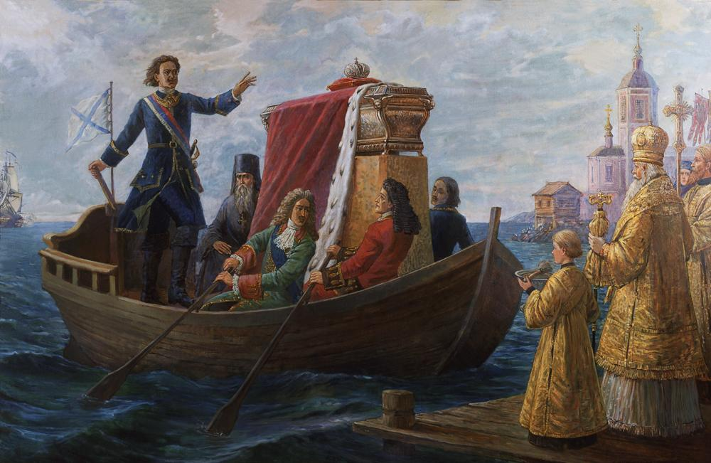
В 1724 году по повелению Петра I мощи Александра Невского
были перенесены из Владимира в Санкт-Петербург.
По преданию, Петр I на последнем отрезке пути лично правил галерой с драгоценным грузом, а за веслами находились его ближайшие сподвижники.

Slide 26
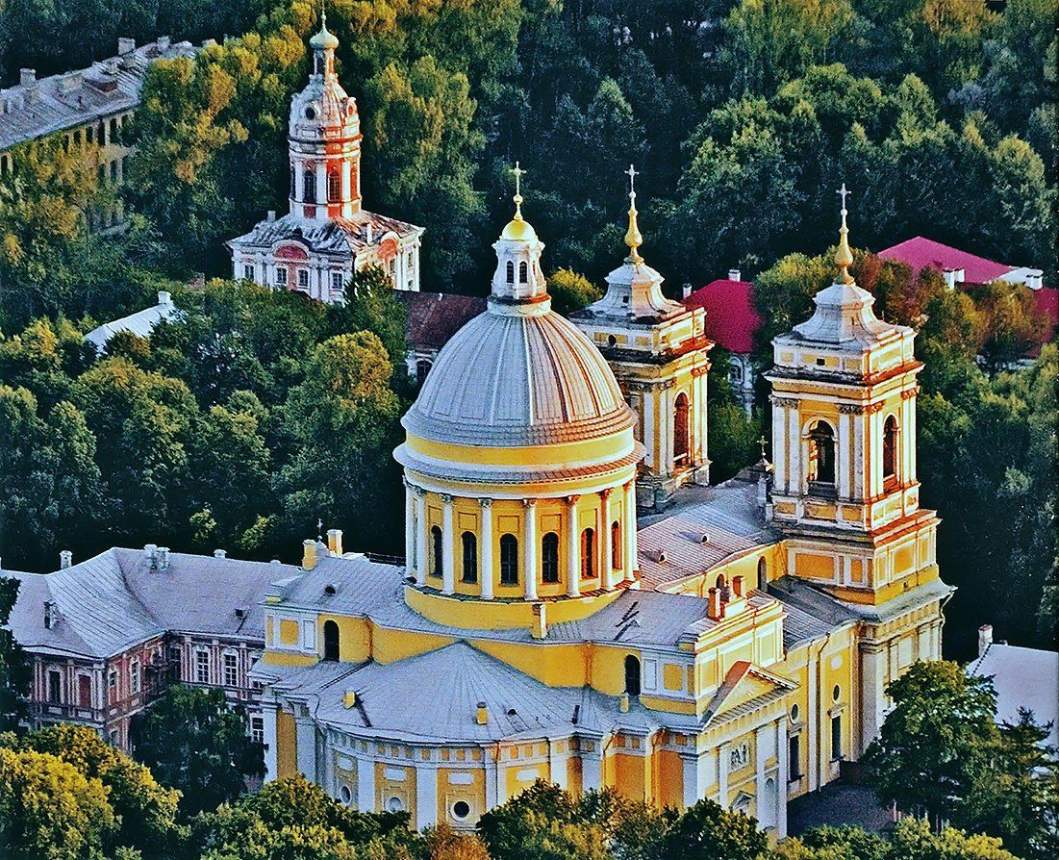
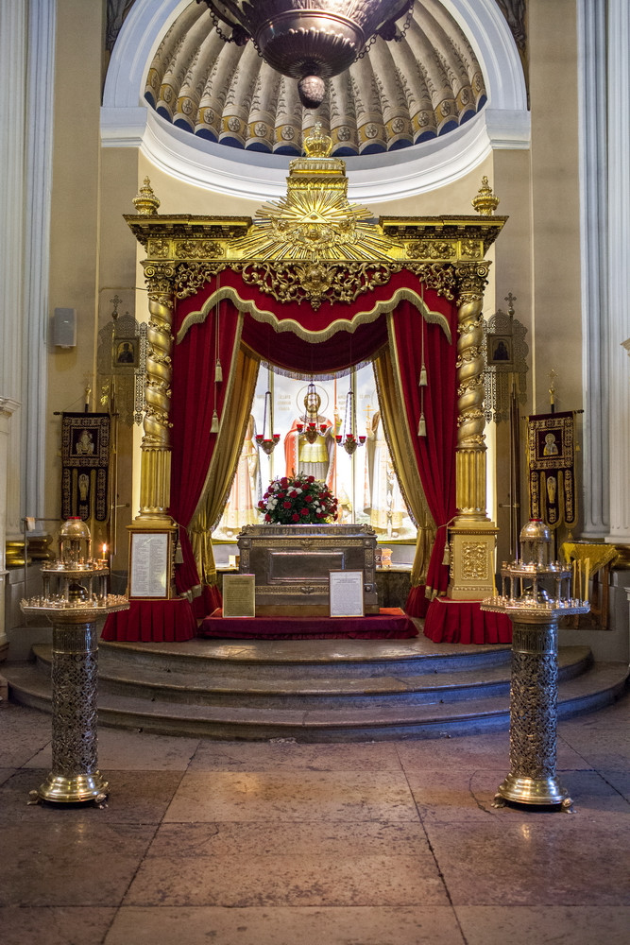
Александро-Невская лавра в Санкт-Петербурге
Мощи святого благоверного князя Александра были установлены
в Александро-Невской лавре.
Здесь они покоятся и поныне, являя по вере и молитвам чудеса.

Slide 27
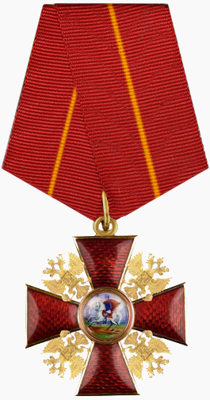
Народ русский никогда не забывал своих героев.
В честь Александра Невского была названа Александро-Невская Лавра,
построены многие храмы
на Русской земле и в других странах.
Был учрежден военный орден
Александра Невского,
которым награждали лучших защитников Отечества.
Во многих городах названы улицы его именем, установлены памятники святому князю Александру.
Его отвагу и мужество во имя святой Руси
прославляли художники в картинах,
писатели и поэты - в стихах и книгах,
композиторы - в музыкальных произведениях.

Slide 28
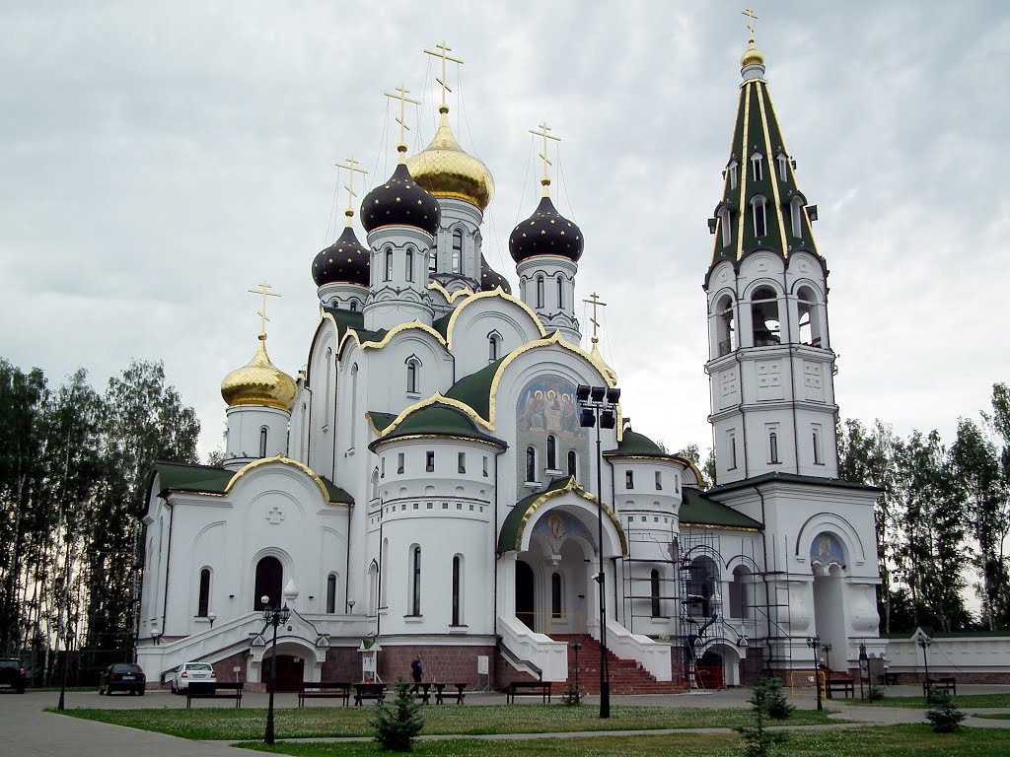
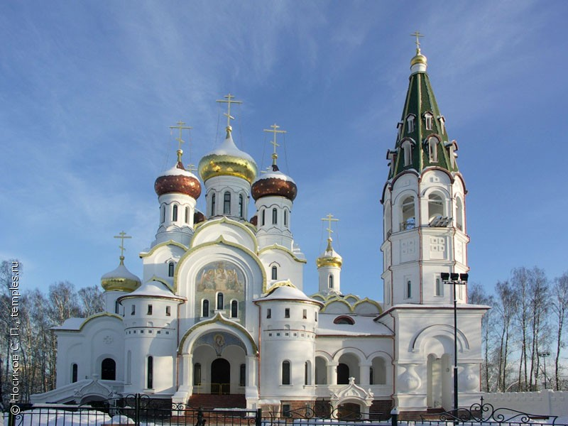
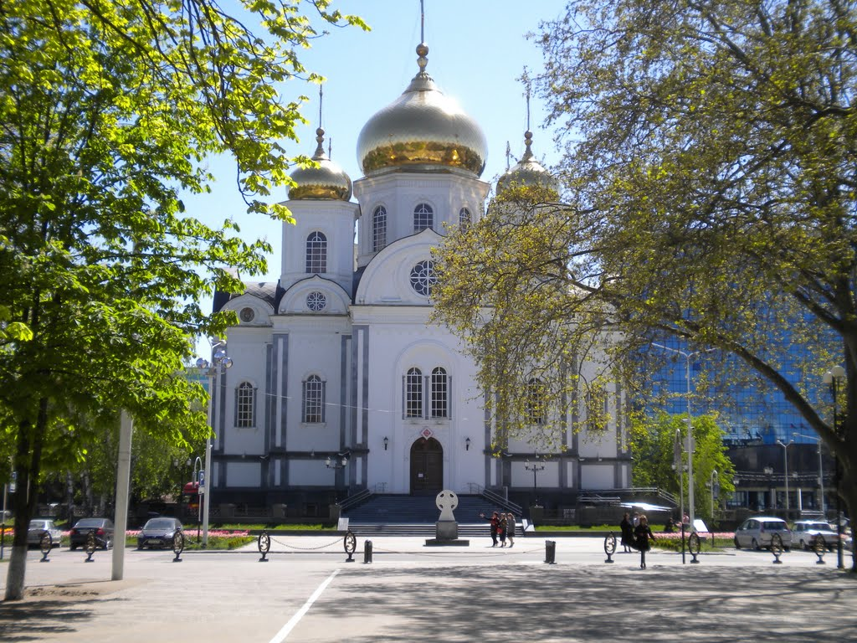
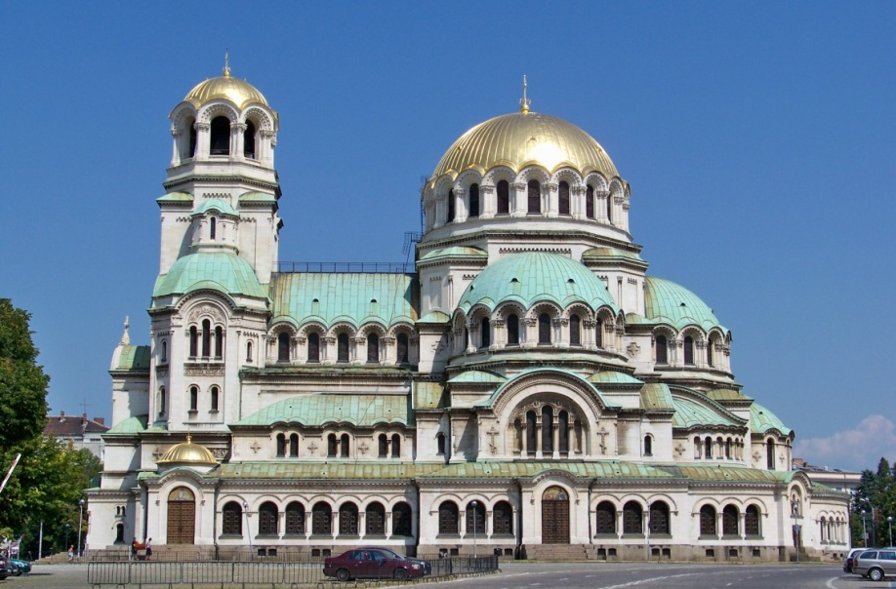
Храмы в честь Александра Невского
Княжье Озеро
Москва, Кожухово
Краснодар
Болгария

Slide 29
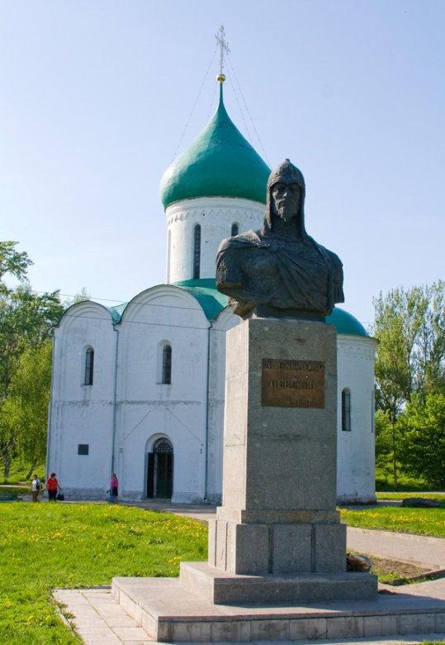
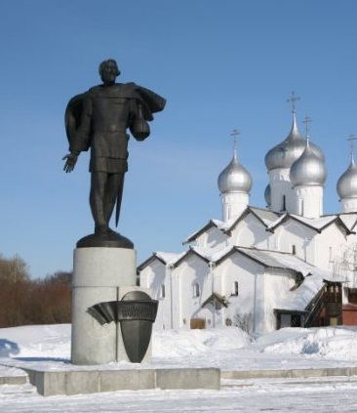
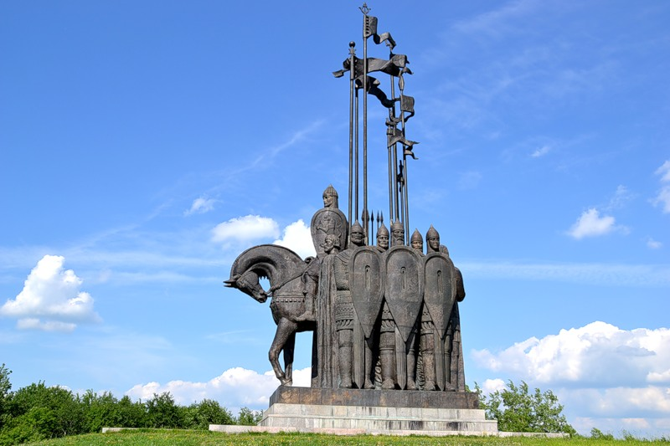
Памятники Александру Невскому в городах России
Псков
Переславль-Залесский
Новгород
Псков

Slide 30
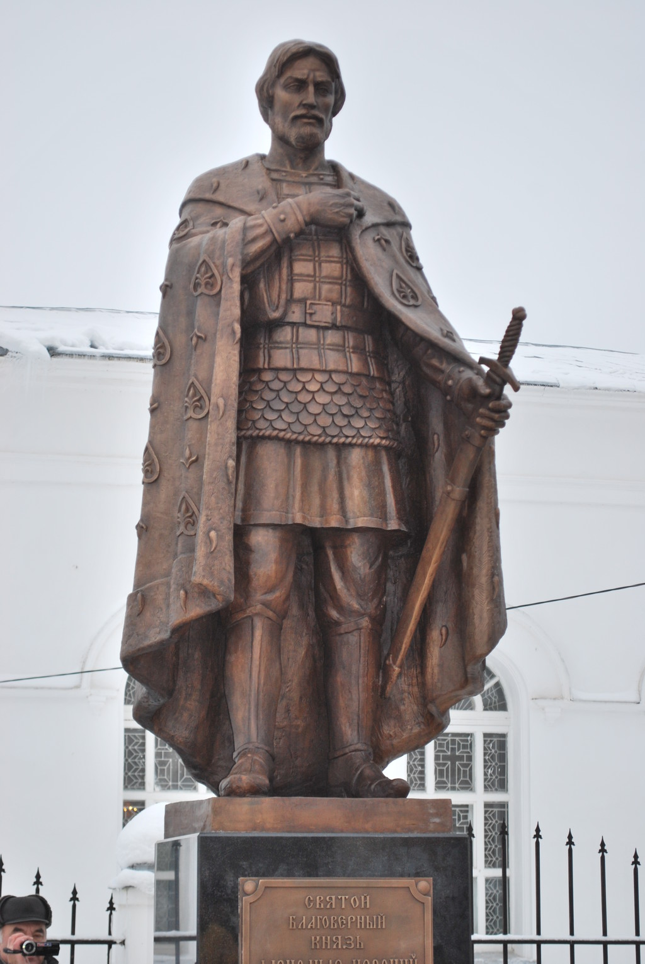
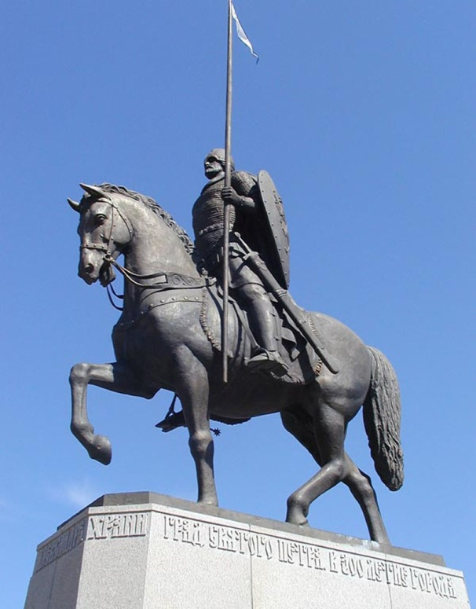
Памятники Александру Невскому в городах России
Александров
Петербург

Slide 31
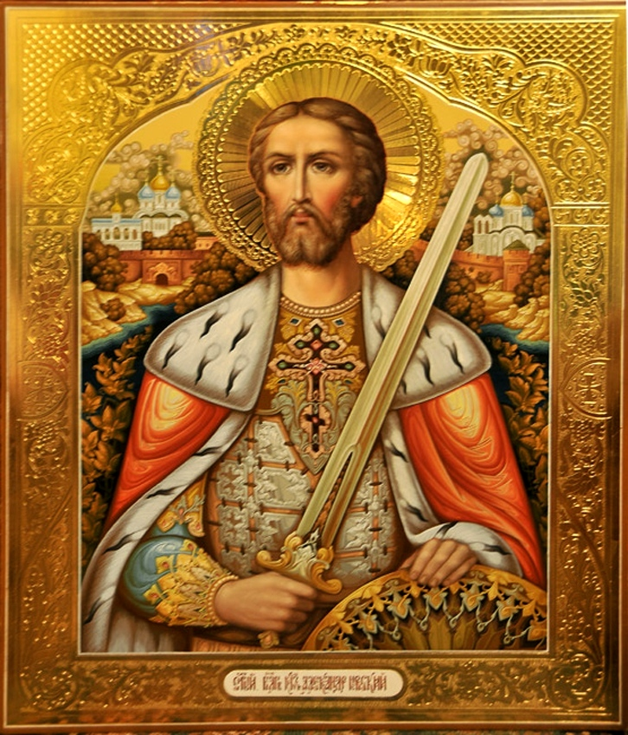
«Два подвига Александра Невского - подвиг брани на Западе и подвиг смирения на Востоке, - писал крупнейший историк Русского Зарубежья Г. В. Вернадский, - имели одну цель: сохранение православия как нравственно-политической силы русского народа. Цель эта была достигнута: возрастание русского православного царства совершилось на почве, уготованной Александром». Стараниями благоверного князя на наших землях сохранилась православная вера как основа русской государственности. Как выверенный веками путь спасения души. Наконец, своим благочестием он задал высокую духовную планку для любого начальствующего над народом.

